Slide 1
作業06
繳交截止日期：2021/04/13 23:55

Slide 2
作業06-1 Second largest
說明：
根據每個輸入的陣列，找出第二大的數值。(請使用最原始的陣列來進行實作，不接受vector或arraylist等其他的方式，否則會扣分。)
Input:
每一列為一個陣列(長度2~100)，陣列裡面數值(0~10000)之間用空格分開，一直進行輸入直到輸入STOP為止。(輸入陣例不會有全部都是同一個數值的情況，但有可能部份相同)
Output:
找出每一個輸入的陣列的第二大數值，並印出數值後換行。(例如：2 3 4 4 4，第二大數值是3)

Slide 3
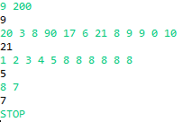
作業06-1 Second largest
Sample input | Sample output
9 200 20 3 8 90 17 6 21 8 9 9 0 10 1 2 3 4 5 8 8 8 8 8 8 8 7 STOP | 9 21 5 7

Slide 4
作業06-2 踩地雷
說明：
請根據提供之地雷資訊，計算每一座標九宮格內擁有的地雷數。
Input:
首先將會輸入一行數值N(3~100，包含換行)，接著將會輸入大小為N行長度為N的地雷地圖(N x N ，每行資訊皆會進行換行) 。
地雷以*做標記，非地雷區域以_做標記。
Output:
輸出該座標九宮個內擁有地雷數，如該區域有地雷則以*進行標記。

Slide 5
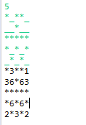

作業06-2 踩地雷
Sample input | Sample output | Sample in Console
5 *_**_ __*__ ***** *_*_* _*_*_ | *3**1 36*63 ***** *6*6* 2*3*2
10 __________ ********** _*_*_*_*_* __________ __**_*_*__ _**_*__*_* *___*_**__ ______*___ *___**__*_ **___**___ | 2333333332 ********** 3*5*5*5*5* 1243424231 13**3*3*31 2**5*45*4* *323*4**31 220235*421 *311**43*1 **113**211

Slide 6

作業06-2 踩地雷
Sample input | Sample output | Sample in Console
10 __________ __________ __*____*__ _*_*__*_*_ *___**___* _*______*_ ___*__*___ ____**____ __________ __________ | 0000000000 0111001110 12*2112*21 2*3*33*3*2 *332**233* 2*223322*2 112*33*211 0012**2100 0001221000 0000000000

Slide 7
Hint
(-1, -1)
(0, -1)
(1, -1)
_ | * | _
_ | _ | _
_ | * | _
(-1, 0)
(0,0) | (1,0) | (2,0)
(0,1) | (1,1) | (2,1)
(0,2) | (1,2) | (2,2)
(-1, 1)
(3, 1)
(3, 2)
(1, 3)
(2, 3)
(3, 3)
Out of index

Slide 8
Solution 1
(-1, -1)
(0, -1)
(1, -1)
確保座標都大於0，且小於N
(-1, 0)
(0,0) | (1,0) | (2,0)
(0,1) | (1,1) | (2,1)
(0,2) | (1,2) | (2,2)
(-1, 1)
(3, 1)
(3, 2)
(1, 3)
(2, 3)
(3, 3)
Out of index

Slide 9
Solution 2
加padding。
 | _ | * | _
 | _ | _ | _
 | _ | * | _
_ | * | _
_ | _ | _
_ | * | _
N x N
搜索座標(0~N-1)
(N+2) x (N+2)
搜索座標(1~N-1)

Slide 10
繳交規範

Slide 11
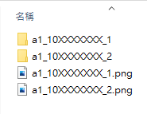
繳交內容：
上傳內容須為 .zip 壓縮檔 (aX_10XXXXXXXXX.zip)
內容包含:
package資料夾(在src底下)
路徑：eclipse-workspace/project/src/
執行結果截圖 (.png 或 .jpg)
Package名稱須為 aX_10XXXXXXX 或 pX_10XXXXXXX
Assignment: a, Practice: p
檔名後加上對應題號，如aX_10XXXXXXX_1
※ 本學期程式碼無須打上開頭註解
※ 嚴禁抄襲，違者皆以零分計算
↑壓縮檔裡面長這樣

Slide 12
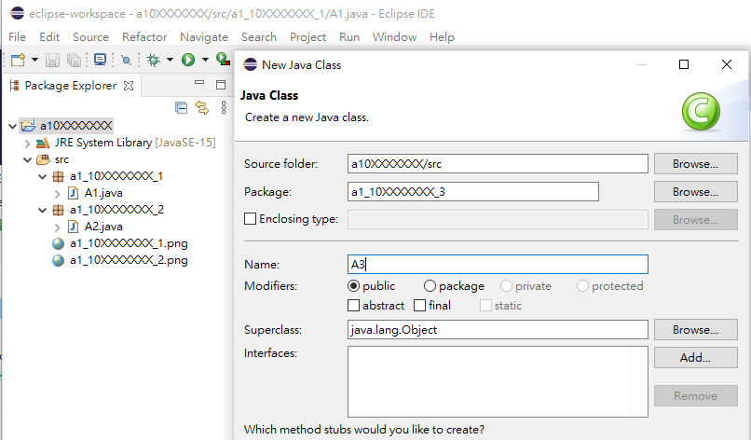
package
1. 注意不同題的package名稱
2.class名稱並無要求
3.new完class後長這樣

